Slide 1

CS1033 Assignment 1 Slide Show (Group 1)

Slide 2

1/123
Notes:
zclark4_poster.jpg

Slide 3

2/123
Notes:
zchen733_poster.jpg

Slide 4

3/123
Notes:
zcai58_poster.jpg

Slide 5

4/123
Notes:
zabernet_poster.jpg

Slide 6

5/123
Notes:
yche993_poster.jpg

Slide 7

6/123
Notes:
yche882_poster.jpg

Slide 8

7/123
Notes:
yche649_poster.jpg

Slide 9

8/123
Notes:
yche468_poster.jpg

Slide 10

9/123
Notes:
ychavda2_poster.jpg

Slide 11

10/123
Notes:
ybai97_poster.jpg

Slide 12

11/123
Notes:
wchen466_poster.jpg

Slide 13

12/123
Notes:
wchao2_poster.jpg

Slide 14

13/123
Notes:
vcoulbec_poster.jpg

Slide 15

14/123
Notes:
vcollier_poster.jpg

Slide 16
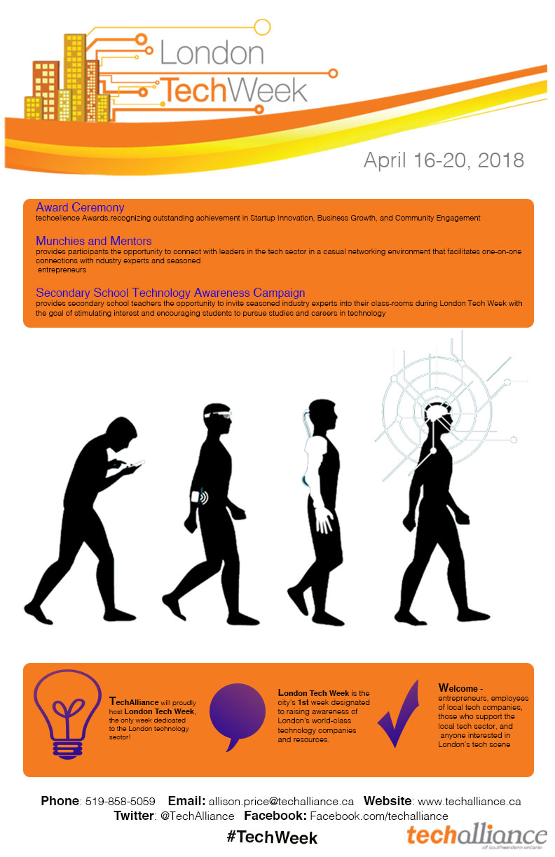
15/123
Notes:
vborowsk_poster.jpg

Slide 17

16/123
Notes:
tchase3_poster.jpg

Slide 18

17/123
Notes:
tbogdan2_poster.jpg

Slide 19

18/123
Notes:
tamer3_poster.jpg

Slide 20

19/123
Notes:
sclar322_poster.jpg

Slide 21

20/123
Notes:
schu83_poster.jpg

Slide 22

21/123
Notes:
schowdhr_poster.jpg

Slide 23

22/123
Notes:
schi9_poster.jpg

Slide 24

23/123
Notes:
scheun72_poster.jpg

Slide 25

24/123
Notes:
schen683_poster.jpg

Slide 26

25/123
Notes:
schau42_poster.jpg

Slide 27

26/123
Notes:
schagan2_poster.jpg

Slide 28

27/123
Notes:
scao72_poster.jpg

Slide 29

28/123
Notes:
sburns55_poster.jpg

Slide 30

29/123
Notes:
sahme339_poster.jpg

Slide 31

30/123
Notes:
sabdula_poster.jpg

Slide 32

31/123
Notes:
rdelano_poster.jpg

Slide 33

32/123
Notes:
rchen269_poster.jpg

Slide 34

33/123
Notes:
rbyrne6_poster.jpg

Slide 35

34/123
Notes:
rbreen4_poster.jpg

Slide 36

35/123
Notes:
ralshaik_poster.jpg

Slide 37

36/123
Notes:
ralsabb2_poster.jpg

Slide 38

37/123
Notes:
rali46_poster.jpg

Slide 39

38/123
Notes:
nchen87_poster.jpg

Slide 40

39/123
Notes:
nbasmaji_poster.jpg

Slide 41

40/123
Notes:
nbarghie_poster.jpg

Slide 42

41/123
Notes:
nbanerj7_poster.jpg

Slide 43

42/123
Notes:
nasapu_poster.jpg

Slide 44

43/123
Notes:
narab2_poster.jpg

Slide 45

44/123
Notes:
nalmadho_poster.jpg

Slide 46

45/123
Notes:
mdsouz23_poster.jpg

Slide 47

46/123
Notes:
mdigrav2_poster.jpg

Slide 48

47/123
Notes:
mcorona2_poster.jpg

Slide 49

48/123
Notes:
mchau26_poster.jpg

Slide 50

49/123
Notes:
mcarte46_poster.jpg

Slide 51

50/123
Notes:
mburge3_poster.jpg

Slide 52

51/123
Notes:
mboghos_poster.jpg

Slide 53

52/123
Notes:
mbloor_poster.jpg

Slide 54

53/123
Notes:
mbienko_poster.jpg

Slide 55

54/123
Notes:
mberry43_poster.jpg

Slide 56

55/123
Notes:
mbake4_poster.jpg

Slide 57

56/123
Notes:
masrani_poster.jpg

Slide 58

57/123
Notes:
marnstei_poster.jpg

Slide 59

58/123
Notes:
maboutal_poster.jpg

Slide 60

59/123
Notes:
lchu52_poster.jpg

Slide 61

60/123
Notes:
lcharle3_poster.jpg

Slide 62

61/123
Notes:
lbutle24_poster.jpg

Slide 63

62/123
Notes:
lbui9_poster.jpg

Slide 64

63/123
Notes:
lbevcar_poster.jpg

Slide 65

64/123
Notes:
lbalenza_poster.jpg

Slide 66

65/123
Notes:
langlin_poster.jpg

Slide 67

66/123
Notes:
lafonso_poster.jpg

Slide 68

67/123
Notes:
kdayton_poster.jpg

Slide 69

68/123
Notes:
kdarraco_poster.jpg

Slide 70

69/123
Notes:
kchoi85_poster.jpg

Slide 71

70/123
Notes:
kchauha7_poster.jpg

Slide 72

71/123
Notes:
kbian3_poster.jpg

Slide 73

72/123
Notes:
kbenne47_poster.jpg

Slide 74

73/123
Notes:
kasante4_poster.jpg

Slide 75

74/123
Notes:
kafshari_poster.jpg

Slide 76
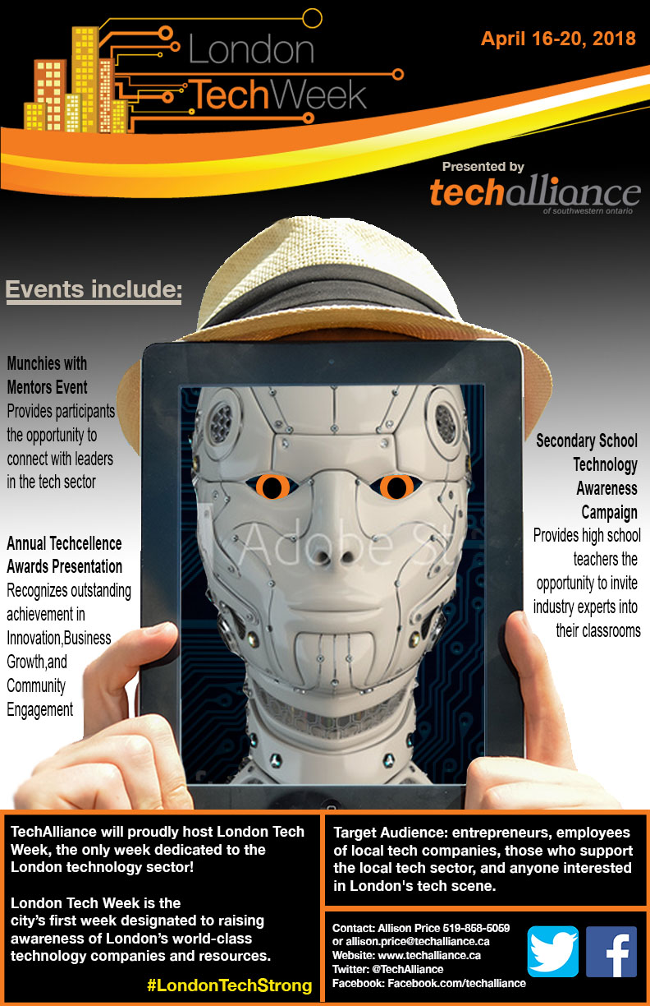
75/123
Notes:
kadam7_poster.jpg

Slide 77

76/123
Notes:
jdai54_poster.jpg

Slide 78
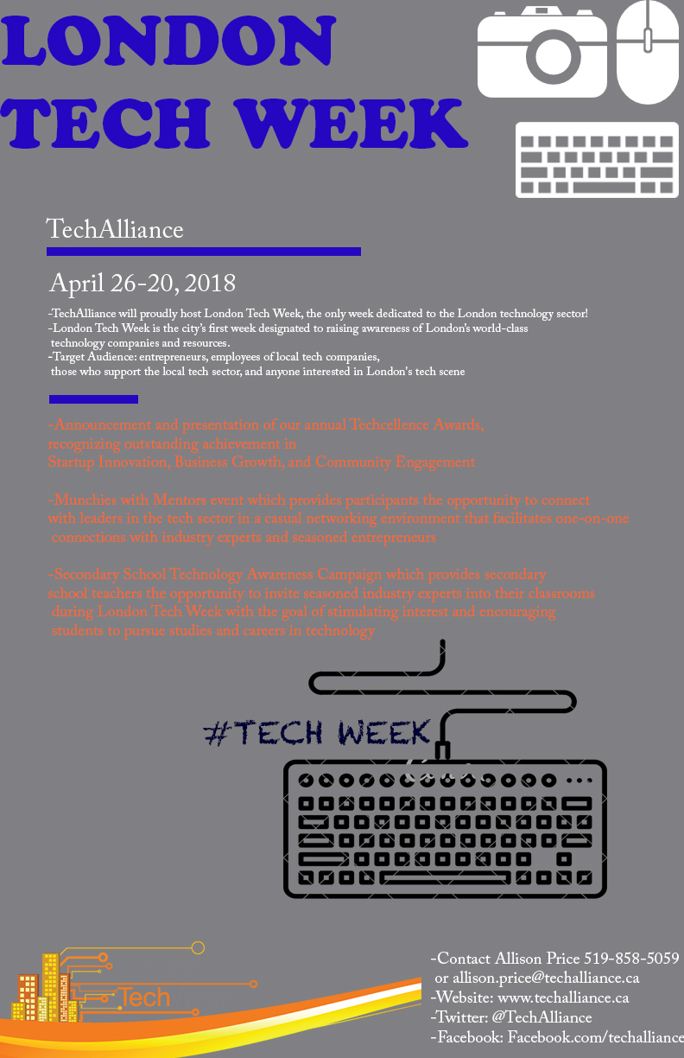
77/123
Notes:
jche333_poster.jpg

Slide 79

78/123
Notes:
jchan729_poster.jpg

Slide 80

79/123
Notes:
jbusutti_poster.jpg

Slide 81

80/123
Notes:
jbuntin4_poster.jpg

Slide 82

81/123
Notes:
jbiderm_poster.jpg

Slide 83

82/123
Notes:
jbhargav_poster.jpg

Slide 84

83/123
Notes:
jberge47_poster.jpg

Slide 85

84/123
Notes:
jbartki_poster.jpg

Slide 86
85/123
Notes:
jbahen2_poster.jpg

Slide 87

86/123
Notes:
jbaek27_poster.jpg

Slide 88

87/123
Notes:
jbae65_poster.jpg

Slide 89

88/123
Notes:
jaugust3_poster.jpg

Slide 90

89/123
Notes:
jackers_poster.jpg

Slide 91

90/123
Notes:
ichung9_poster.jpg

Slide 92

91/123
Notes:
hchen493_poster.jpg

Slide 93

92/123
Notes:
gbogert_poster.jpg

Slide 94

93/123
Notes:
fchen247_poster.jpg

Slide 95

94/123
Notes:
fbushra_poster.jpg

Slide 96

95/123
Notes:
falkhour_poster.jpg

Slide 97

96/123
Notes:
falgohan_poster.jpg

Slide 98

97/123
Notes:
edagost_poster.jpg

Slide 99

98/123
Notes:
ecochra9_poster.jpg

Slide 100

99/123
Notes:
ebae8_poster.jpg

Slide 101

100/123
Notes:
eander85_poster.jpg

Slide 102

101/123
Notes:
dchawla3_poster.jpg

Slide 103

102/123
Notes:
dcasavec_poster.jpg

Slide 104

103/123
Notes:
dbilous_poster.jpg

Slide 105

104/123
Notes:
dandre5_poster.jpg

Slide 106

105/123
Notes:
cdebelle_poster.jpg

Slide 107

106/123
Notes:
cchan824_poster.jpg

Slide 108

107/123
Notes:
cbrow335_poster.jpg

Slide 109

108/123
Notes:
cboycott_poster.jpg

Slide 110

109/123
Notes:
bdejene3_poster.jpg

Slide 111

110/123
Notes:
bboudre3_poster.jpg

Slide 112

111/123
Notes:
adeng7_poster.jpg

Slide 113

112/123
Notes:
adakik_poster.jpg

Slide 114

113/123
Notes:
adais2_poster.jpg

Slide 115

114/123
Notes:
acox42_poster.jpg

Slide 116

115/123
Notes:
acoote2_poster.jpg

Slide 117

116/123
Notes:
acleme23_poster.jpg

Slide 118

117/123
Notes:
achui7_poster.jpg

Slide 119

118/123
Notes:
acain4_poster.jpg

Slide 120

119/123
Notes:
abalac3_poster.jpg

Slide 121

120/123
Notes:
abaig44_poster.jpg

Slide 122

121/123
Notes:
aalsha_poster.jpg

Slide 123

122/123
Notes:
aali373_poster.jpg

Slide 124

123/123
Notes:
aabdipou_poster.jpg

